Slide 1
Digitális megőrzés
404 Not Found – Ki őrzi meg az Internetet?
OSZK, 2021. november 24.

Slide 2
Tartalom
„A méret a lényeg.” – Könyvek Magyarországon.
Analóg dokumentumok az OSZK-ban.
„Digital is all Around.”
Tünékenység.
A digitális örökség megőrzése.
Szereplők a digitális megőrzésben.
Digitális megőrzési programok.
Digitális megőrzés nemzeti könyvtárakban.
Digitális megőrzés az OSZK-ban.
Digitális megőrzés : együttműködési lehetőségek.

Slide 3
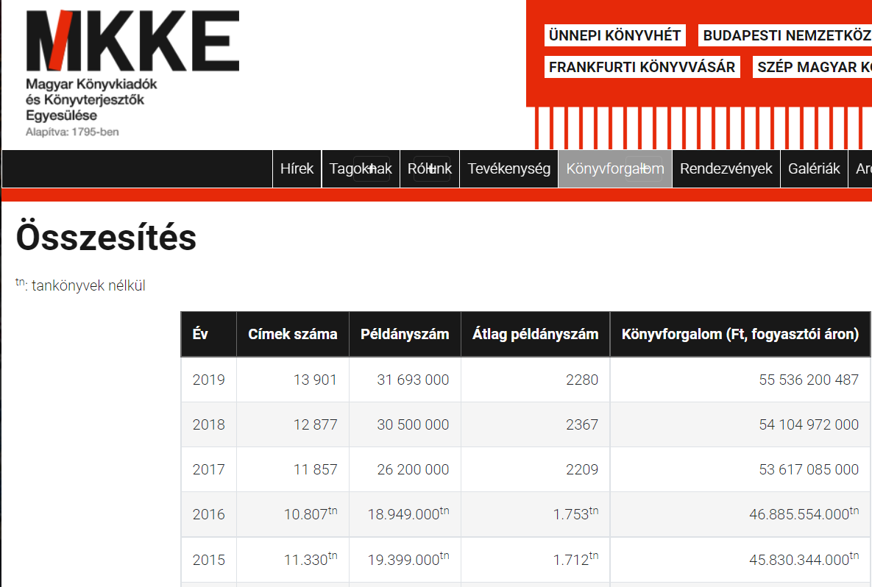
Könyvek Magyarországon
Megjelent könyv címek
2019: 13.901
2018: 12.877
2017: 11.857
Átlag példányszám
2019: 2280
2018: 2367
2017: 1109
Forrás: https://mkke.hu/konyvforgalom/osszesites

Slide 4
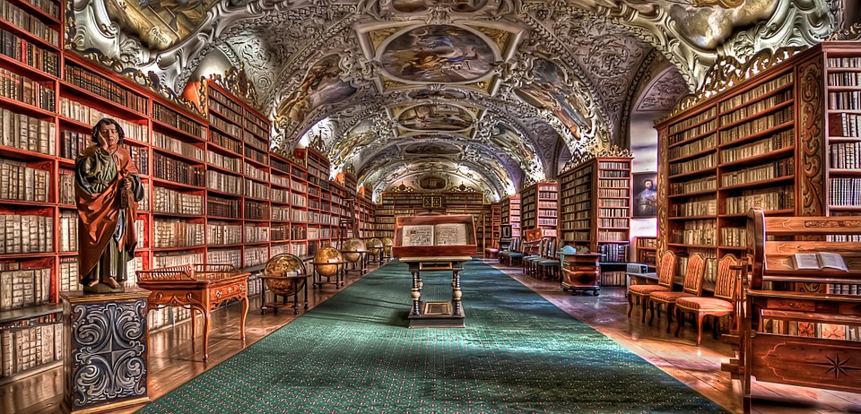
Analóg dokumentumok az OSZK-ban
Hazai kiadású könyv, hangoskönyv, CD-ROM
2019. : 41.748 db példány
2018. : 40.396 db példány
Kötelespéldány, hazai kurrens anyag formai feltárása (cím)
2019. : 17.375 mű
2018. : 18.195 mű
Időszaki kiadvány
2019. : 10.170 db részegység
2018. : 6.961 db részegység
Forrás: https://www.oszk.hu/sites/default/files/oszk_2019._evi_beszamolo.pdf
Kép forrása: https://pixabay.com/hu/illustrations/pr%c3%a1ga-k%c3%b6nyvt%c3%a1r-pr%c3%a1ga-kolostor-980732/

Slide 5
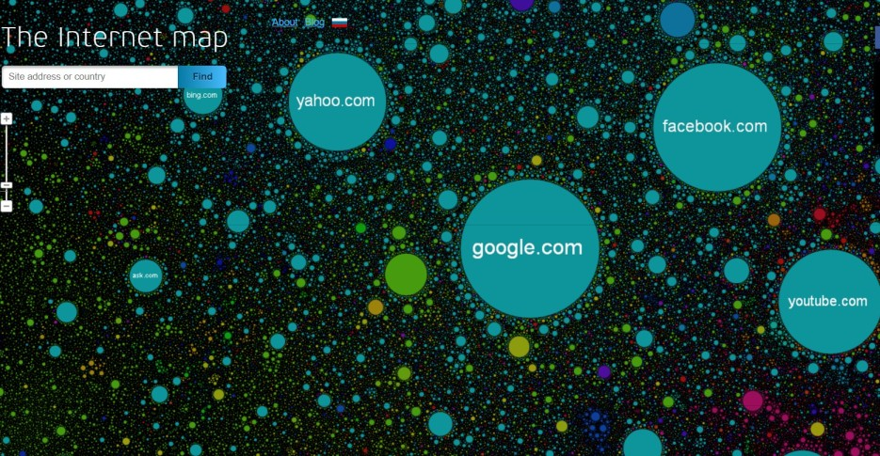
Digital (Christmas) is all Around
2021. november vége
5 milliárd Internet felhasználó
1,9 milliárd webhely
87 millió fotó naponta feltöltve az Instagramra
4 millió okostelefon eladás naponta
Forrás: https://www.internetlivestats.com/

Slide 6
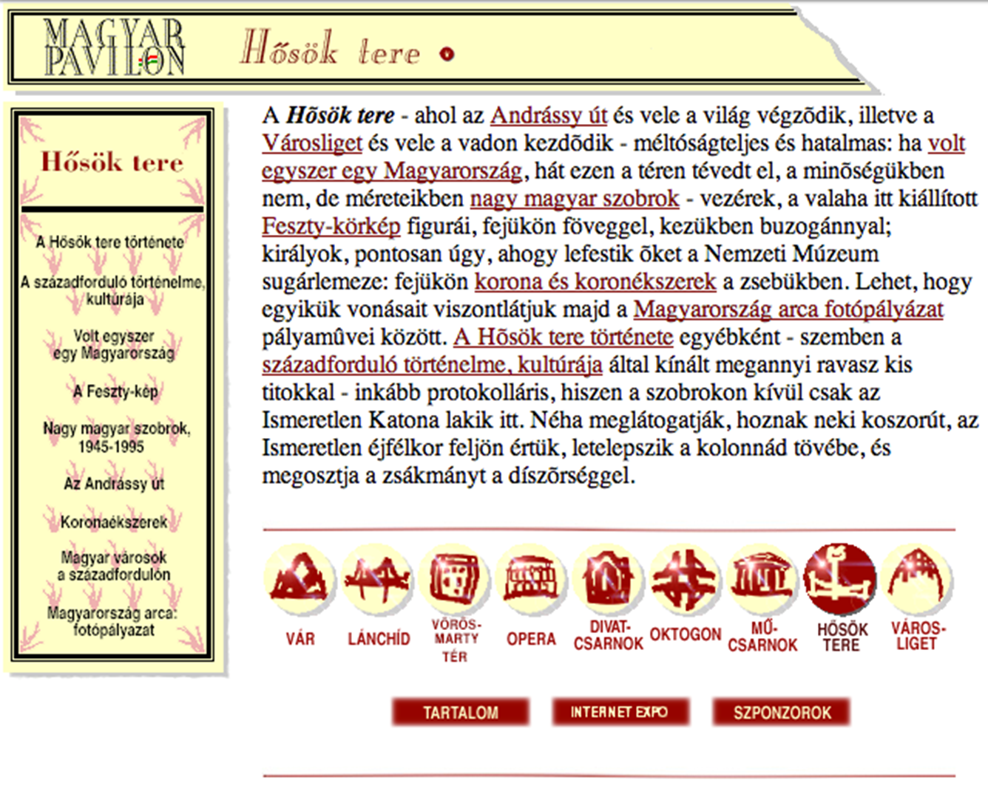
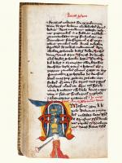
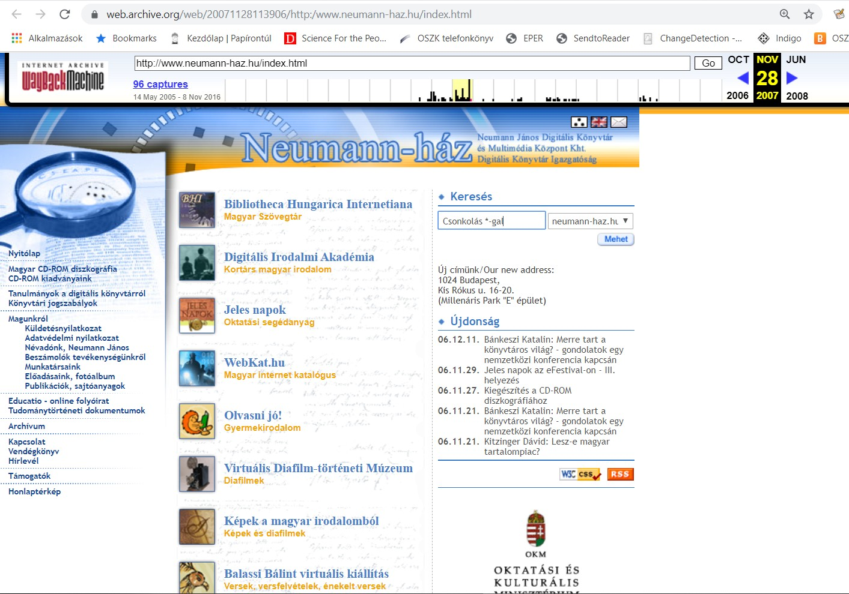
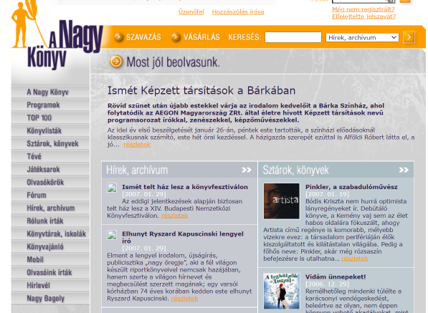
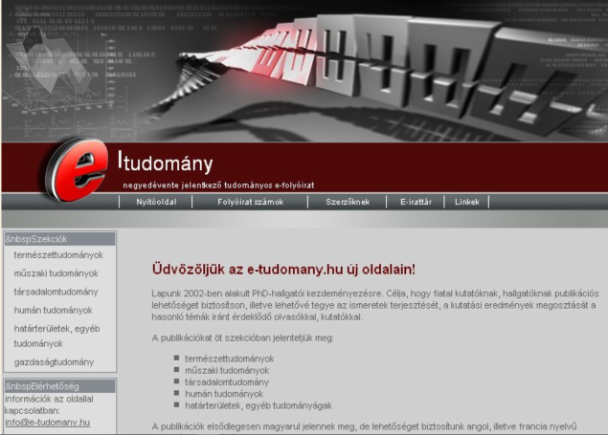
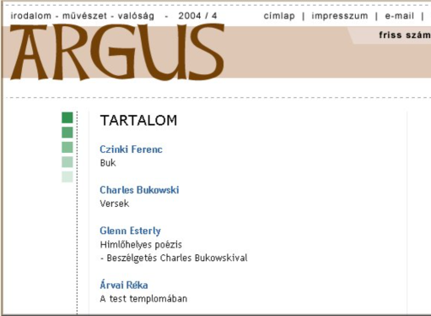
Tünékenység, időtáv 1.
Bécsi kódex, 15. század
Internet Expo 1996
Neumann Digitális Könyvtár, 1997-2007.
A Nagy Könyv projekt, 2005.
Árgus e-folyóirat, 2004.
E-tudomány e-folyóirat, 2003-2011.

Slide 7
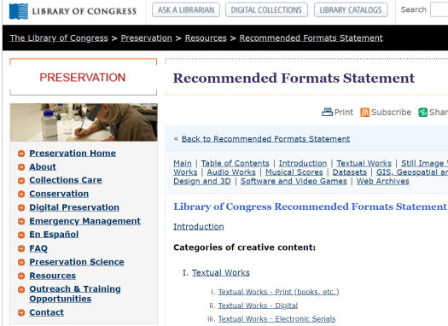
Tünékenység : Fájlok, formátumok
Flash; pl. MFFA helyette MFFA 2.
Lit; példa
Tünékenység a formátumok szintjén
Fenntartható formátumok – LC összeállítása
Ajánlott formátumok – LC 2020-2021.

Slide 8
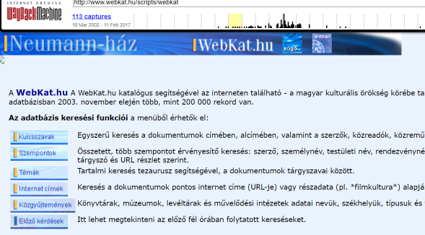
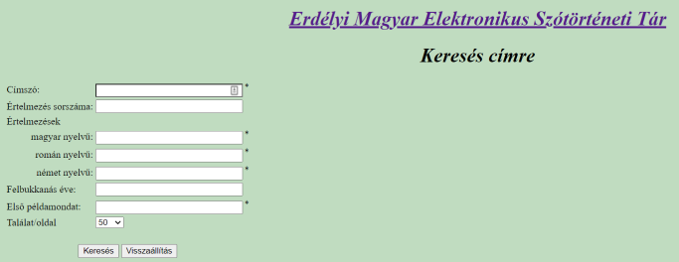
Tünékenység : Adatbázisok 3.
Webkat.hu; 200.000 rekord online dokumentumokról
Erdélyi Magyar Szótörténeti Tár MicroIsis-en; MEK-ben
Relációs adatbázisok archiválása – LC ajánlás

Slide 9
A digitális örökség megőrzése
UNESCO Charta 2003. ENG
Charta a digitális örökség védelméről.
http://www.unesco.hu/archivum-2009-vegeig/kommunikacio-informacio/charta-digitalis-orokseg! -> 3K
Digitális örökség =
Digitalizált – analóg forrásról
Digitálisan született (born digital)

Slide 10
Szereplők a digitális megőrzésben
Magáncégek - infrastruktúra; pl.
Google Drive, OneDrive, Scribd, SlideShare, Flickr, Youtube
Magánszemélyek, civilek; pl.
Fortepan, Topoteka
Állami közgyűjtemények;
könyvtárak,
levéltárak.

Slide 11
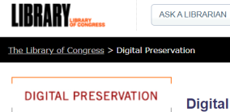
Digitális megőrzési programok
Állami, komplex programok a digitális megőrzésért több közgyűjtemény részvételével
Nestor - network for digital preservation in Germany
DCP – Digital Preservation Coalition
Digital Preservation at the Library of Congress

Slide 12
Digitális megőrzés nemzeti könyvtárakban
IFLA jelentés 2018. július 15.
Results of the Survey of Digital Legal Deposit Policies and Practices at National Libraries
https://www.ifla.org/node/61887
LC felmérés 2018. - Digital Legal Deposit –
LC felmérés 15 ország jogi szabályozásáról a digitális dokumentumok kötelespéldány archiválásáról
https://web.archive.org/web/20201019082140/https://www.loc.gov/law/help/digital-legal-deposit/compsum.php
https://www.loc.gov/item/2018299330/

Slide 13
Digitális megőrzés Magyarországon
E-levéltári projekt; elektronikus iratok levéltári fogadása
Digitálisan létrejött (born digital) „kéziratok” kezelése – PIM konferencia, 2017. március 29-30.
„Born digital” – PIM műhelykonferencia, 2021. november 5. „Az információ megőrzése a dokumentumok helyett.”

Slide 14
Digitális megőrzés a könyvtárakban
A helyi analóg állomány digitalizálása
Győri Digitális Könyvtár
Verseghy Ferenc Elektronikus Könyvtár
Nagykanizsai Kistérségi Adatkezelő Rendszer
Más digitális könyvtárak.
Felsőoktatási, tudományos könyvtárakban
Repozitóriumok, pl.
Doktori disszertációk,
Helyi oktatók cikkei, tanulmányai,
Kutatási anyagok,
HUNOR konzorcium.
Távoli online források hozzáférése, pl. EISZ, ADT, SZAKTÁRS
E-book-ok kölcsönzése – lásd KATALIST 2021. október

Slide 15
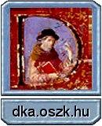
Digitális megőrzés az OSZK-ban dokumentumok
1999-től Magyar Elektronikus Könyvtár
22.094 digitális könyv, benne 387 hangoskönyv
2004-től Elektronikus Periodika Adatbázis és Archívum
1.361 periodika, 154.651 részegység
2007-től Digitális Képarchívum
112.742 képi dokumentum, prezentáció
100% nyilvános gyűjtemények -> felhasználási engedélyekkel!
2008-tól OSZK Digitális könyvtár
kb. 31.000 e-könyv, digitalizált könyv

Slide 16
Digitális megőrzés az OSZK-ban
2017-2025. KDS-K - webarchiválási alfejezet
2017. OSZK - OKP – pilot webarchiválás
http://www.oszk.hu/okr-webarchivalas
2021. új kötelespéldány rendelet : online kiadványok is!
Magyar közlöny 297. szám, 2020. december 30.
717/2020. Korm. rendelet 2021. január 1-től
2021-től webarchiválás az OSZK feladata
A Kormány 626/2020. (XII. 22.) számú rendelete a webarchiválás részletes szabályairól:
https://net.jogtar.hu/jogszabaly?docid=a2000626.kor

Slide 17
Digitális megőrzés : együttműködési lehetőségek
Együttműködés a felderítésben címgyűjtés:
Online folyóiratok bejelentése – EPA
https://epa.oszk.hu/html/kapcsolat/#bejelent
Archiválásra javasolt könyv a MEK számára
https://spreadsheets.google.com/viewform?formkey=dGZ6NjEtNjZ4a2NNV0JFTXpDS1RQQUE6MQ
Archiválásra javasolt webhely - MIA
https://forms.office.com/r/Cz3GsHSQEd
Visky Ákos László : Együttműködési lehetőségek a webarchiválás területén = Könyvtári figyelő 31. (67.) évf. 1. sz. (2021.)

Slide 18
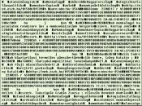
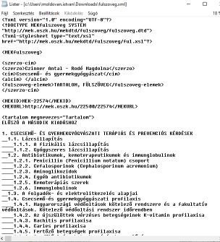
Digitális megőrzés : együttműködési lehetőségek
Rekordok a helyi katalógusban
Letölthető, átvehető metaadatok, szelektálva https://mek.oszk.hu/html/export.html https://dka.oszk.hu/html/export.html
Beépülés könyvtári IKR-be – pl. TextLib közös katalógus
Pl. http://tlwww.vmk.hu/cgi-bin/tlwww.cgi?show=b276262
Tartalomjegyzékek átvétele XML formátumban, pl.
https://mek.oszk.hu/22500/22574/fulszoveg.xml
Keresőlinkek a honlapokon, pl.
https://mek.oszk.hu/html/kapcsolat.html#linkeles
Pl. Kájoni János Megyei Könyvtár – digitalizált dokumentumok

Slide 19
Köszönöm a figyelmet
Moldován István
Országos Széchényi Könyvtár
Digitálistartalom-fejlesztési és szolgáltatási Osztály
moldovan.istvan@oszk.hu

